Slide 1




Visualisierung von Java Datenstrukturen
Masterarbeit von Sebastian Albert
Erstgutachter: Prof. Dr.-Ing. Mark Minas
Zweitgutachter: Prof. Dr. Michael Koch
Betreuer: M.Sc. Kim Mönch
xx.xx.2023

Slide 2

Motivation
[Debugger doof bei Datenstrukturen, keine guten Informationen über Beziehungen zwischen Objekten, Fehlersuche sehr mühselig]

Slide 3
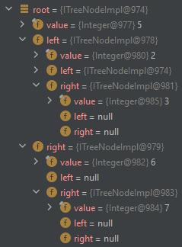
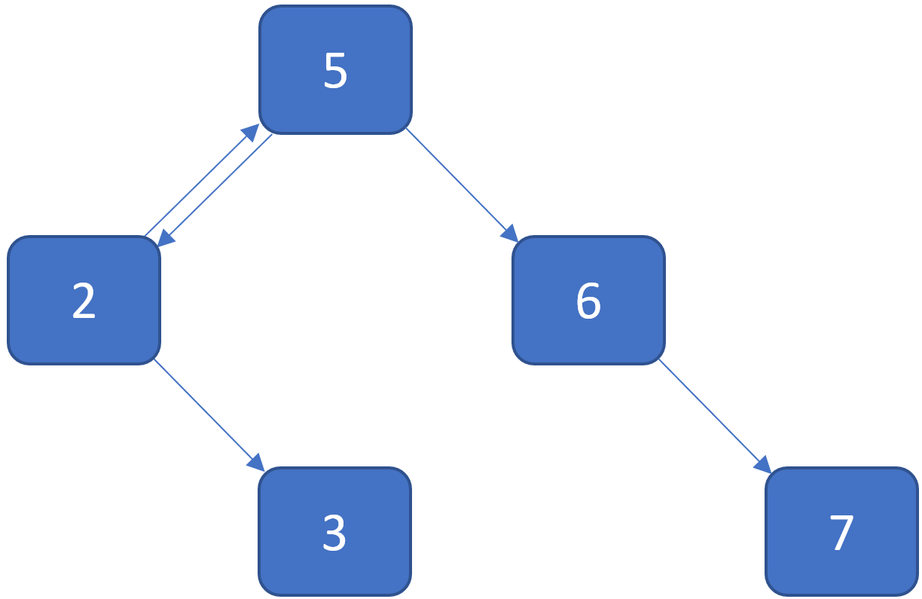
Beispielhafte Anwendungen
[AVL-Baum, Sudoku, Logistik]

Slide 4
Anforderungen

Slide 5
Grundlagen yfiles

Slide 6
Konzept (allgemein)

Slide 7
Konzept graphbuilding

Slide 8
Konzept layout

Slide 9
Konzept graphmodification

Slide 10
Konzept visualizer

Slide 11
evaluation

Slide 12
Zusammenfassung

Slide 13
ausblick

Slide 14
Fragen & Diskussion

